Slide 1
Круглый стол с семьями воспитанников средних групп «Воспитание в труде «за» и «против».
МБДОУ Собинского района детский сад «№10 «Улыбка»

Slide 2
«Труд - всегда был основой для человеческой жизни и культуры. Поэтому и в воспитательной работе труд должен быть одним из самых основных элементов. » А. С. Макаренко.

Slide 3
Трудовое воспитание
Основная Образовательная Программа детского сада, рассматривает труд как средство умственного воспитания детей, поскольку труд способствует развитию мышления, внимание, сообразительности, творческого воображения, умение планировать свою работу. Согласно ФГОС ДО трудовая деятельность детей входит в образовательную область «Социально-коммуникативное развитие».

Slide 4
Когда начать приобщать к труду?
Трудолюбие - желание и стремление трудиться, это не врождённая черта характера человека, её нужно воспитывать, причём с самого раннего детства.
Самым оптимальным возрастом для приучения ребенка к труду является период от 2,5 – 3 лет.

Slide 5
У детей формируется желание всё делать самим, в том числе и одеваться, а самообслуживание является основным видом труда маленького ребенка. Важно не пропустить этот период, ведь убирать игрушки на место, умываться, причёсываться формирует самостоятельность, уверенность и желание преодолевать препятствия.

Slide 6
В дошкольном возрасте детям посильны четыре вида труда.
Самообслуживание – формирование навыков умывания, раздевания и одевания; развитие умений пользоваться предметами гигиены (туалетом, носовым платком, полотенцем, зубной щеткой, расческой, щеткой для одежды и обуви и пр.);

Slide 7
Хозяйственно-бытовой труд –
Хозяйственно-бытовой труд – Бытовой труд закладывает основу трудового воспитания. Развитие у детей хозяйственных трудовых навыков в быту (протирание и мытье игрушек, детской и кукольной мебели, стирка кукольного и детского (носочки, платочки и т.д) белья, уборка игрушек и наведение порядка в комнате, помощь родителям по кухне.

Slide 11
Труд в природе
Труд детей в природе создает благоприятные условия для физического развития, совершенствует движения, стимулирует действие разных органов, укрепляет нервную систему.

Slide 14
Ручной труд
Ручной труд – «Источник способностей и дарований детей — на кончиках их пальчиков». « Чем больше мастерства в детской руке, тем умнее ребенок». (Василий Сухомлинский)

Slide 15
Памятка для родителей
Чистить пальто, обувь.
Стирать носовые платки, носки.
Накрывать стол для еды, убирать посуду.
Мыть и убирать игрушки.
Протирать мебель.
Убирать свою постель (с помощью взрослого) .
Подметать и пылесосить пол.
Поливать комнатные растения.
Кормить рыб и ухаживать за комнатными растениями.
Подклеивать книги, коробки для настольных материалов.
Помогать взрослым в работе по дому.

Slide 16
С чего начать?
Формировать положительное отношение к труду.
Позволяйте ребенку помогать.
Очень важно пробудить желание ребенка любое дело делать наилучшим образом.
Показать яркий пример.

Slide 17
Ставим задачи правильно
Формулируя задания, которые вы даёте ребёнку, постарайтесь делать это максимально конкретно.

Slide 18
Соизмеримость
Не поручайте ребёнку то, с чем он не справится. Следите, чтобы дети не поднимали тяжести и не брали опасные предметы, когда вы их не контролируете. Помните: если задание посильно, то и выполняется с интересом и удовольствием.

Slide 19
Обязанности
Важно, чтобы ребёнок понимал, что в семье есть обязанности не только у родителей, но и у него- постоянные, а не от случая к случаю.

Slide 20
Родительская опека
Отсутствие необходимости прикладывать усилия воспитывает у детей лень, равнодушие, эгоизм.
Не делайте за ребёнка то, что он может сделать самостоятельно!
Постарайтесь помогать ребёнку только тогда, когда он просит об этом.

Slide 21
Совместный труд
Включение ребёнка в посильную работу в семье делает его жизнь более интересной. Кроме того, совместный труд сплачивает семью, ребёнок чувствует свою значимость.

Slide 22
«Что делает?»
Цель: Формировать понятия о действиях людей разных профессий.
Продавец что делает? (продает)
Воспитатель что делает? (воспитывает)
Повар что делает? (готовит еду)
«Домашние дела»
Цель: Формировать понятия ребенка о домашних обязанностях.
С какой работой по дому папа лучше всех справляется? (Повесить картину, наточить нож, выбить ковер)
Что у мамы получается лучше всех? (Приготовить еде, погладить белье)
Что ребенок делает лучше всех?
«Кем работают?»
Цель: Знакомить детей с профессиями своих родных.
Кем работает мама? Папа? Бабушка? и т. д.
«Кто больше назовет?»
Цель: Закреплять названия профессий.
Присутствующие по очереди называют профессию, не повторяя за другими.

Slide 23
«Угадай о какой профессии речь» Цель: расширять представление детей о профессии; выяснить о какой профессии идет речь.
Этот человек — хозяйка замечательного дворца книг. Каждому, кто приедет к ней в гости, она искренне рада. А главное, гости никогда не уйдут от нее с пустыми руками. Она дает им домой интересные книги. Прочитав, их можно обменять на другие. Она всегда поможет маленьким и взрослым читателям найти нужную книгу. (Библиотекарша).
Когда вы голодны и прибегаете на обед в группу, там уже вкусно пахнет. Кто же это так потрудился? Кто приготовил это вкусное и ароматное блюдо? Это ее любимое занятие, делает она это с большой любовью, потому и еда всем так нравится. Ибо то, что человек делает с удовольствием и любовью, приносит радость не только ей самой, но и всем остальным. Кто это? (Повар).
А этот человек встречает улыбкой своего пациента, быстро прогоняет невыносимую боль, лечит всевозможные болезни. Когда-то в детстве этот человек приходил на помощь больным животным и близким, потому что очень их любил и старался отвергнуть боль. А потом понял, что без этого жить не может, поэтому долго учился и стал (врачом).
Когда вы приходите в детский сад, кругом чистота, уют, свежий воздух. Нигде ни пылинки. Пол вымыт, стекло на окнах такое прозрачное, что его почти не видно. Этот человек очень любит чистоту и выполняет свою работу с удовольствием. У нее к этому большой талант. Чьих это рук работа? (Уборщицы, помощника воспитателя).

Slide 24
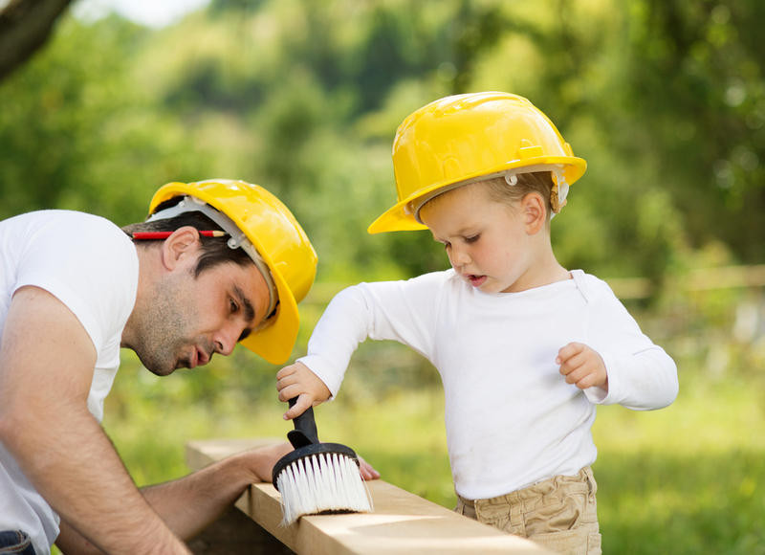

Slide 25
«Названия профессии от А до Я» Цель: совершенствовать умение детей подбирать слова (названия профессий) на заданный звук. Например: А — агроном; Б – библиотекарь; В — водитель, воспитатель; Д — дворник; М — музруководитель, массажист, медсестра; С — сторож, стюардесса, садовник и т.п.
«Что делают этим предметом?» Цель: учить детей подбирать слова, указывающие на выполняемое предметом действие и кто использует этот предмет: Кисточкой — (что делают?) — Рисуют, (кто?) — Художники, дети. Ножницами — (что делают?) — Режут, (кто?) — Закройщики, парикмахеры. Иглой — (что делают?) — Шьют, (кто?) — Швеи, вышивальщицы. Лопатой — (что делают?) — Копают, (кто?) — Садоводы. Ручкой — (что делают?) — Пишут, (кто?) — Учителя, писатели, бухгалтеры. Топором — (что делают?) — Рубят (кто?) — Плотники, лесники.

Slide 26
«Что о себе расскажет предмет» Цель: на основе знаний о содержании и особенностях работы взрослых, которые производят вещи и предметы повседневного обихода, учить оценивать ее результаты; воспитывать у детей чувство благодарности тем, кто создал такие необходимые вещи.
Правила игры. Ребенок берет соответствующий предмет и от имени предмета пытается интересно рассказать, что это, из чего сделан, кто его сделал, для чего этот предмет предназначен.
Уважаемые родители, помните, что только труд поможет детям вырасти самостоятельными, дисциплинированными

Slide 27
Тест о воспитании трудолюбия вам поможет узнать, что делаете вы правильно, а где стоит потрудиться.
Ваш ребенок может:
1. сам умываться, одеваться, а для остального — он еще маленький, пусть растет, еще успеет «потрудиться»
2. накрывать на стол, наводить порядок в своем детском уголке, (в комнате) и делает это под вашим руководством
3. работать специальными инструментами (ножницами, иголкой, молотком, старается вам помогать при работе в саду, на даче, …и т.д.)

Slide 28
После игры:
1. игрушки, книги, вещи остаются в беспорядке, ожидая вашего появления. И вам только остается удивляться и выяснять: Был ли на квартиру налёт?… К нам заходил бегемот?
2. ребенок наводит порядок, следуя при этом вашим точным указаниям
3. малыш может сделать уборку сам, но еще больше любит это делать вместе с вами, а с какой гордостью он рассказывает о своих особых «трудовых» заданиях (уборка в его комнате, уголке, уход за домашними животными, посильная работа в саду)

Slide 29
С каким настроением выполняются домашние поручения?
1. он делает это, но без особого желания, надо часто напоминать о задании
2. выполняет ваши просьбы сам, но при этом тоже не испытывает радости
3. радуется тому, что ему доверяют, ожидает вашей похвалы и оценки его как «совсем взрослого помощника»

Slide 30
Как часто ребенок выполняет трудовые поручения в команде с взрослыми, сверстниками?
1. в группе ребенок или беспрекословно выполняет поручения (особенно, если роль лидера принадлежит взрослому), а может и покапризничать, стать инициатором конфликтов.
2. может работать и в группе, и самостоятельно. Для него это не имеет значения, потому что даже в группе он старается найти свое занятие и работает, не прибегая к советам или помощи других
3. малыш любит работать в команде, может высказать благодарность за помощь и старается сам оказывать помощь другим

Slide 31
Если, отвечая на эти вопросы, вы выбирали ответы под номером 1 –
вы уже задумались над проблемой приучения к труду малыша, но его нежелание выполнять маленькие домашние обязанности уже стало для вас проблемой.
Не волнуйтесь. Начните с малого — определите круг дел и обязанностей, которые вы все же можете доверить своему малышу. Дайте ему возможность что-то делать самостоятельно. И не стремитесь при этом сразу его оценивать. Понятно, что малыш не сделает это так как аккуратно, быстро, правильно, как взрослый, но у него появится возможность научиться.
а прежде, чем ребёнок начнёт трудиться:
сообщите цель поручения, объясните его необходимость
помогите приготовить орудия труда.
напомните или, если необходимо, покажите трудовые действия.
не отказывайте в просьбах о помощи, но и не спешите выполнить работу за малыша. Помните сейчас его любимые слова — «Я сам» и не нарушайте его желание выразить свою автономию в труде.

Slide 32
Если, отвечая на ниши вопросы, вы выбирали ответы под номером 2.
Вы уже приложили много усилий, для воспитания детей трудом. Ваш дошкольник много умеет делать сам. А теперь, подумайте, как сделать эти занятия еще и интересными для малыша.
Труд может приносить радость!

Slide 33
Если вы выбирали ответы под номером 3, ваш малыш умеет трудиться и делает это с удовольствием.
А где труд, там и счастье!

